Slide 1


Estudio técnico
Localización Óptima de veterinaria
06 de mayo de 2021

Slide 2
Objetivos del Estudios
Información Inicial
Resultados de Interés
Descripción Zoolomascotas
Conclusiones
1
2
AGENDA
3
4
5

Slide 3
Objetivos del Estudios
Información Inicial
Resultados de Interés
Descripción Zoolomascotas
Conclusiones
1
2
AGENDA
3
4
5

Slide 4
DETERMINAR ZONA ÓPTIMA DONDE UBICAR UNA NUEVA VETERINARIA
Se considera y analiza información geodemográfica aportada por el último Censo, y el entorno comercial según toda la información de Google Map.
Se estudia la veterinaria de referencia (Zoolomascotas) para obtener toda su información y descripción de entorno.
Se busca un punto con características geodemográficas y de comercios similares a Zoolomascotas

Slide 5
Objetivos del Estudios
Información Inicial
Resultados de Interés
Descripción Zoolomascotas
Conclusiones
1
2
AGENDA
3
4
5

Slide 6
SEGÚN NUESTRA REUNIÓN DE PARTIDA:
Se busca vender por “masa”, es decir, con precios accesibles y competitivos (bajo costo) tal de atraer la mayor cantidad de clientes.
Tomar como referencia Zoolomascotas para encontrar puntos o zonas similares.
Ideal no competir con muchas clínicas veterinarias en el sector.

Slide 7
Objetivos del Estudios
Información Inicial
Resultados de Interés
Descripción Zoolomascotas
Conclusiones
1
2
AGENDA
3
4
5

Slide 8
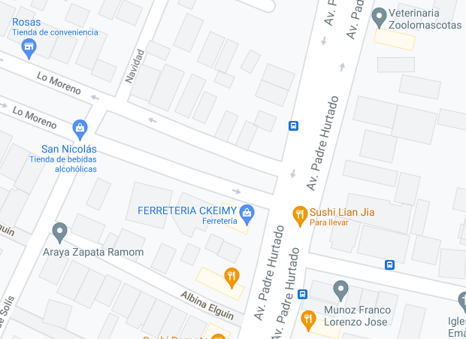
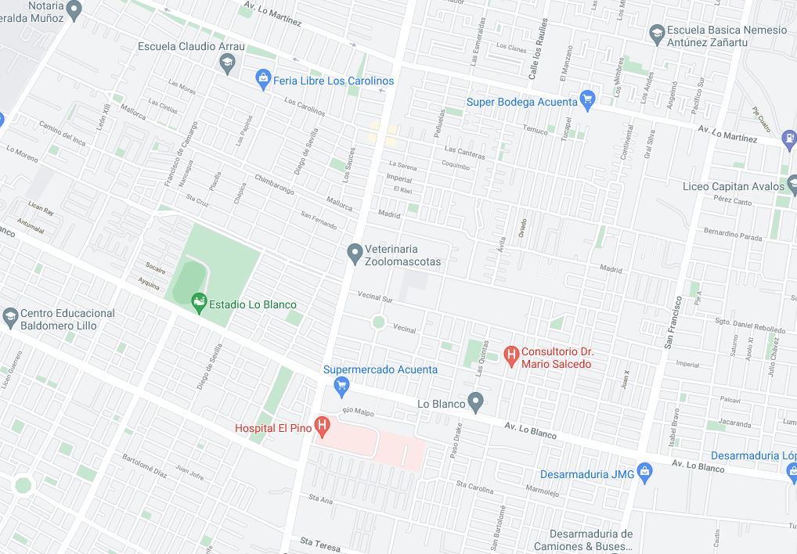
Zoolomascotas se compone de la siguiente manera según a la manzana que pertenece
Comuna: El Bosque
N° de hogares: 11.921
Densidad de hogares: 0,0042
% hogares C3 y D: 0,78
N° de veterinarias competencias: 2
Densidad Ocupacional de veterinarias: 0,17
N° de tiendas de mascotas: 0
N° de Abarroterías o quioscos: 16
N° Comercios*: 55
Punto de referencia: -33.5784, -70.6753
* Compuesto por: bancos, dentistas, supermercado, minimarket, gimnasio, peluquerías, farmacias, restaurant, colegios y shopping malls

Slide 9
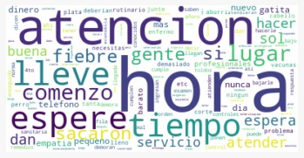

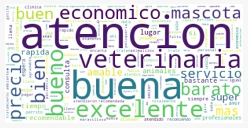
¿Qué dicen sus clientes en Google? Presenta una nota 4,4 con 338 opiniones de clientes
(-)
Problema típico: Esperas muy largas
(+)
Apreciación típica: Buena atención y buen precio

Slide 10
Objetivos del Estudios
Información Inicial
Resultados de Interés
Descripción Zoolomascotas
Conclusiones
1
2
AGENDA
3
4
5

Slide 11
A TENER EN CONSIDERACIÓN:
Como se busca un punto similar a Zoolomascotas, se toma un grilla de 1.000 x 1.000 m de separación para todo Santiago.
Se obtienen todos los valores característicos de cada grilla (geomdemográficos y comerciales)
Luego esta información se cruza con la manzana correspondiente definida por el Censo.
Finalmente se realiza un análisis de similitud para obtener las zonas similares a Zoolomascotas (ver Acá si se desea profundizar sobre este análisis).

Slide 12
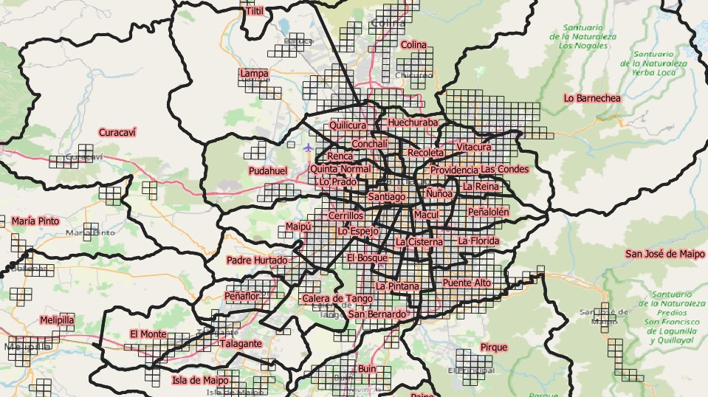

Slide 13
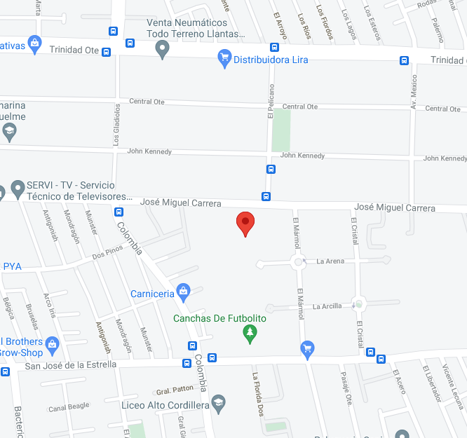
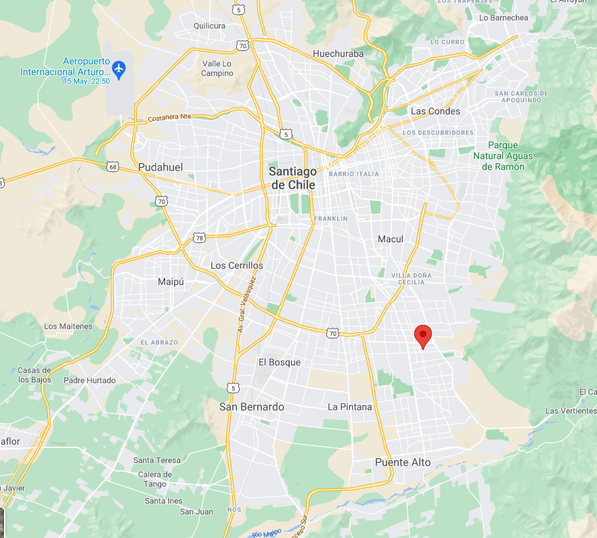
Características de las zonas potenciales para nueva veterinaria
Comuna: La Florida
N° de hogares: 8.023
Densidad de hogares: 0,0037
% hogares C3 y D: 0,63
N° de veterinarias competencias: 1
Densidad Ocupacional de veterinarias: 0,13
N° de tiendas de mascotas: 0
N° de Abarroterías o quioscos: 17
N° Comercios*: 54
Punto de referencia: -33.5507, -70.5763
* Compuesto por: bancos, dentistas, supermercado, minimarket, gimnasio, peluquerías, farmacias, restaurant, colegios y shopping malls

Slide 14
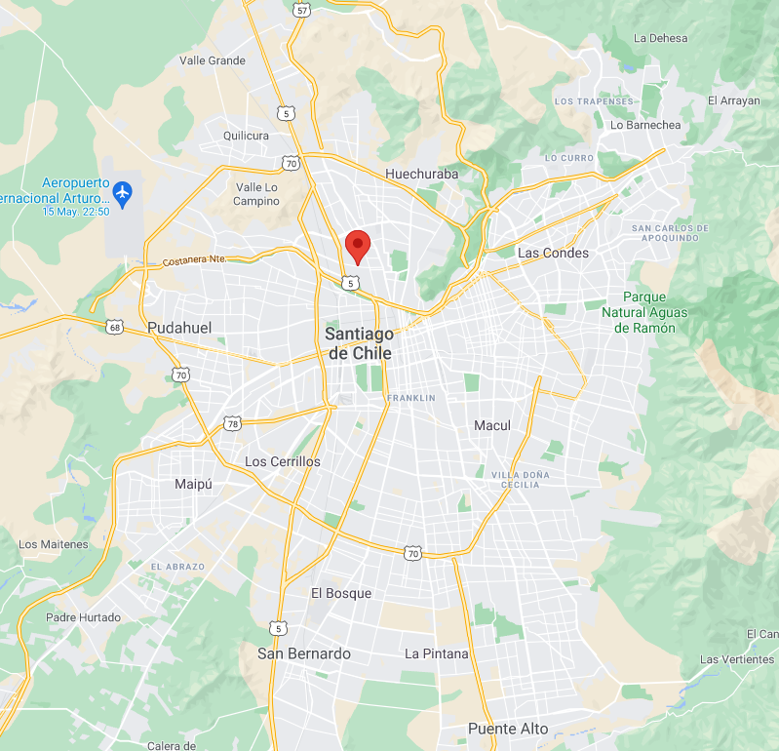
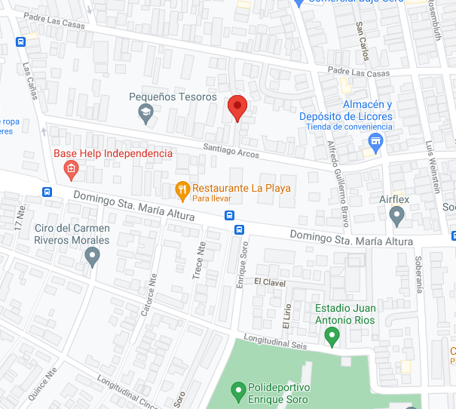
Características de las zonas potenciales para nueva veterinaria
Comuna: Independencia
N° de hogares: 10.875
Densidad de hogares: 0,0038
% hogares C3 y D: 0,62
N° de veterinarias competencias: 3
Densidad Ocupacional de veterinarias: 0,28
N° de tiendas de mascotas: 0
N° de Abarroterías o quioscos: 14
N° Comercios*: 49
Punto de referencia: -33.4142, -70.6706
* Compuesto por: bancos, dentistas, supermercado, minimarket, gimnasio, peluquerías, farmacias, restaurant, colegios y shopping malls

Slide 15
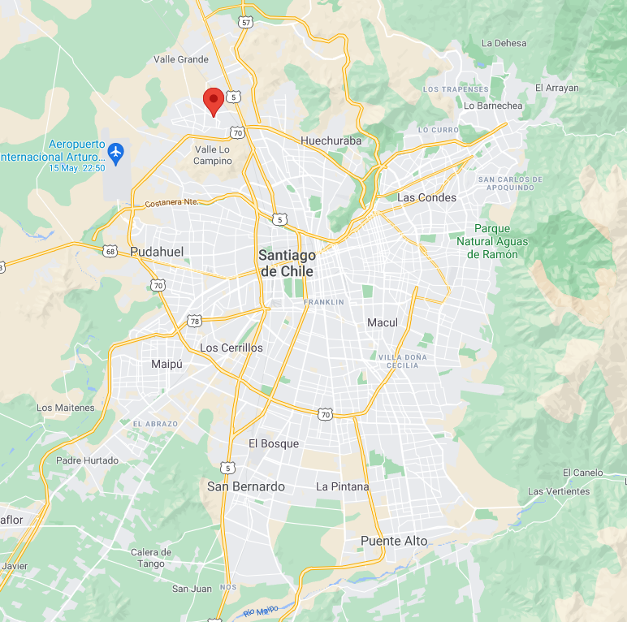
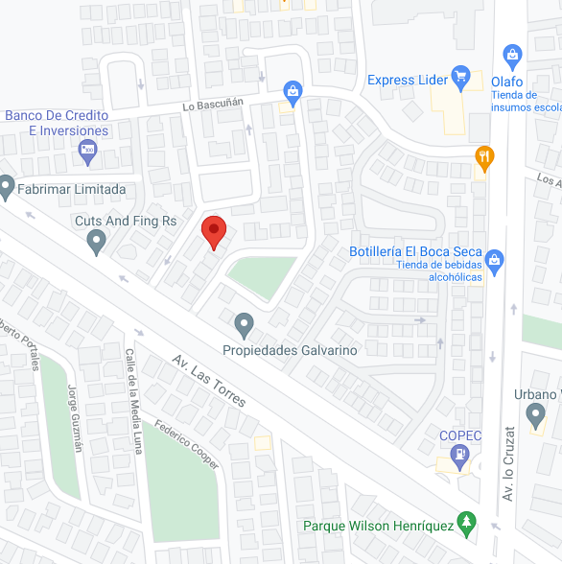
Características de las zonas potenciales para nueva veterinaria
Comuna: Quilicura
N° de hogares: 7.755
Densidad de hogares: 0,0038
% hogares C3 y D: 0,63
N° de veterinarias competencias: 2
Densidad Ocupacional de veterinarias: 0,26
N° de tiendas de mascotas: 0
N° de Abarroterías o quioscos: 14
N° Comercios*: 57
Punto de referencia: -33.3594, -70.7233
* Compuesto por: bancos, dentistas, supermercado, minimarket, gimnasio, peluquerías, farmacias, restaurant, colegios y shopping malls

Slide 16
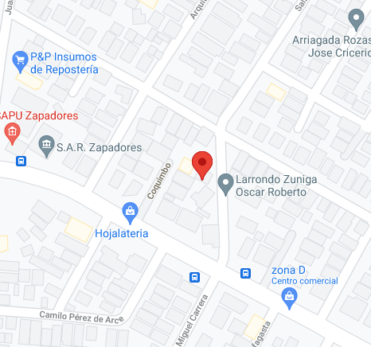
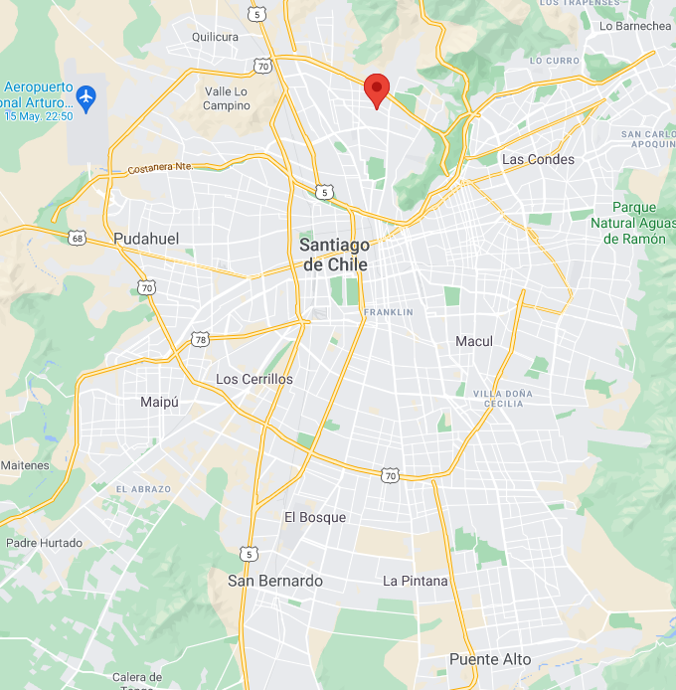
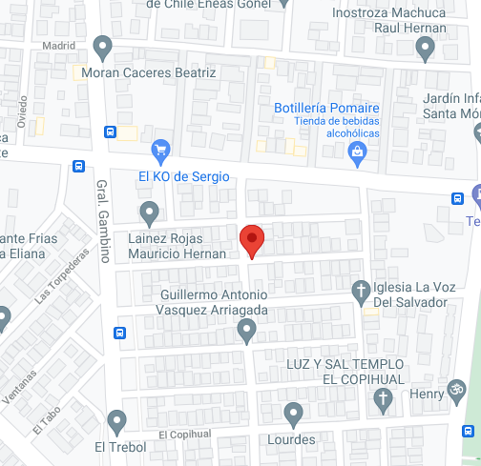
Características de las zonas potenciales para nueva veterinaria
Comuna: Recoleta / Conchalí
N° de hogares: 8.764 / 11.161
Densidad de hogares: 0,0039 / 0,0040
% hogares C3 y D: 0,89 / 0,88
N° de veterinarias competencias: 3 / 1
Densidad Ocupacional de veterinarias: 0,34 / 0,09
N° de tiendas de mascotas: 0
N° de Abarroterías o quioscos: 16
N° Comercios*: 55
Punto de referencia:
-33.3875 / -33.3873, -70.6486 / -70.6593
* Compuesto por: bancos, dentistas, supermercado, minimarket, gimnasio, peluquerías, farmacias, restaurant, colegios y shopping malls

Slide 17
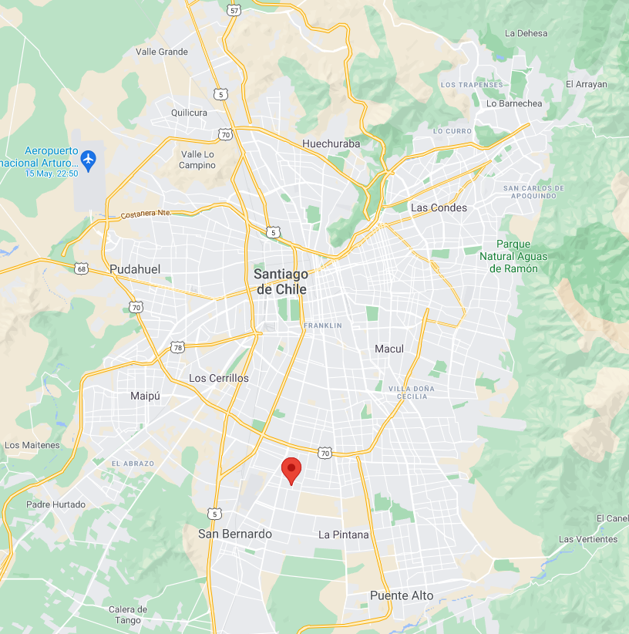
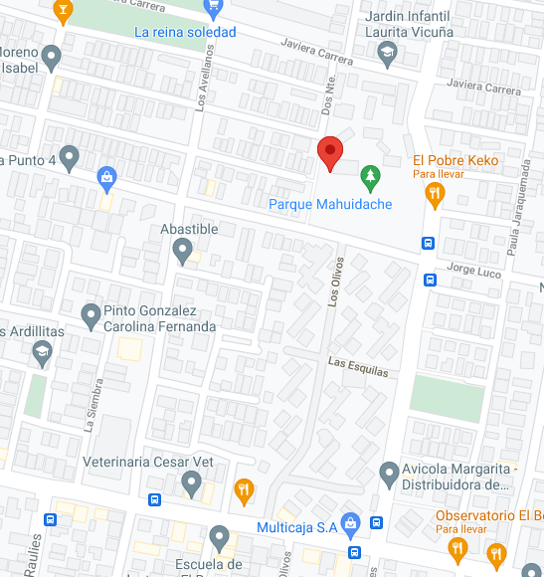
Características de las zonas potenciales para nueva veterinaria
Comuna: El Bosque
N° de hogares: 5.885
Densidad de hogares: 0.0036
% hogares C3 y D: 0,77
N° de veterinarias competencias: 1
Densidad Ocupacional de veterinarias: 0,17
N° de tiendas de mascotas: 0
N° de Abarroterías o quioscos: 14
N° Comercios*: 54
Punto de referencia: -33.5586, -70.6626
* Compuesto por: bancos, dentistas, supermercado, minimarket, gimnasio, peluquerías, farmacias, restaurant, colegios y shopping malls

Slide 18
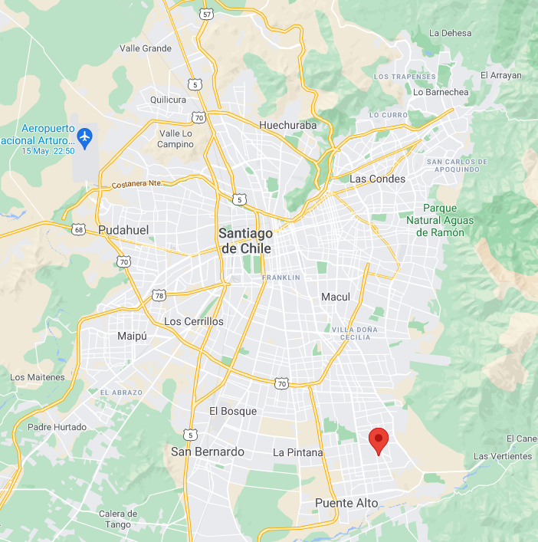
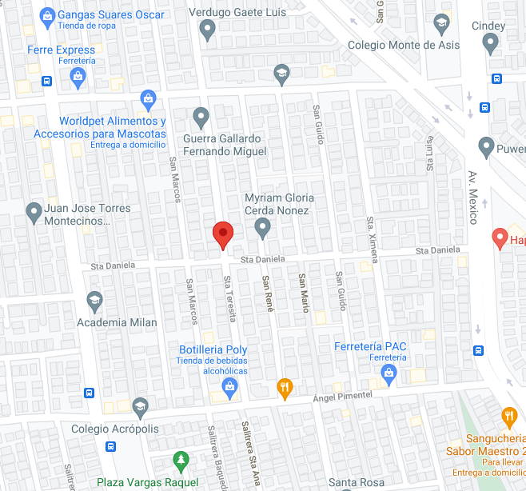
Características de las zonas potenciales para nueva veterinaria
Comuna: Puente Alto
N° de hogares: 11.770
Densidad de hogares: 0,0038
% hogares C3 y D: 0,71
N° de veterinarias competencias: 2
Densidad Ocupacional de veterinarias: 0,17
N° de tiendas de mascotas: 0
N° de Abarroterías o quioscos: 17
N° Comercios*: 58
Punto de referencia: -33.5869, -70.5662
* Compuesto por: bancos, dentistas, supermercado, minimarket, gimnasio, peluquerías, farmacias, restaurant, colegios y shopping malls

Slide 19
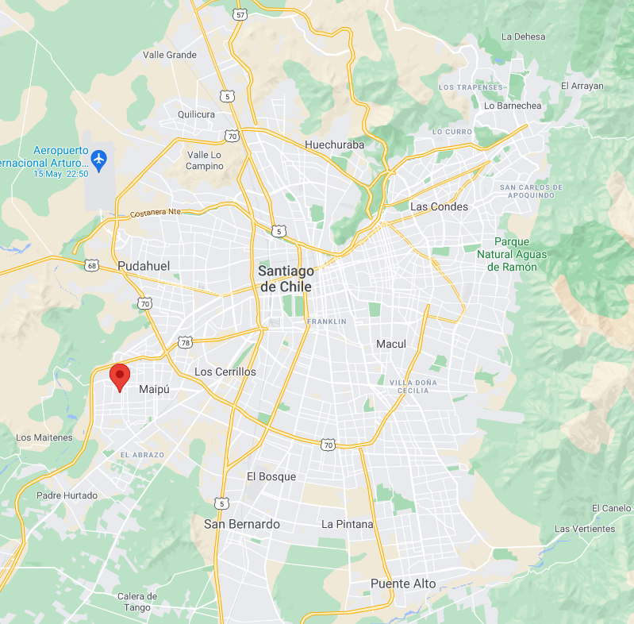
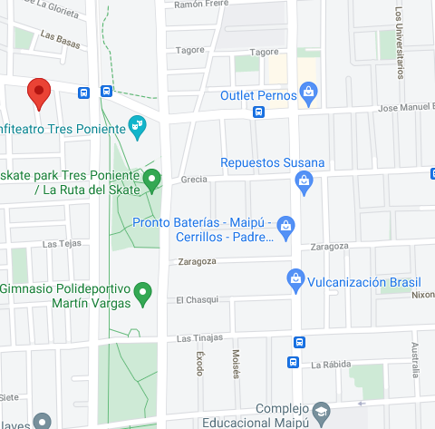
Características de las zonas potenciales para nueva veterinaria
Comuna: Maipú
N° de hogares: 11.960
Densidad de hogares: 0,0041
% hogares C3 y D: 0,79
N° de veterinarias competencias: 1
Densidad Ocupacional de veterinarias: 0,08
N° de tiendas de mascotas: 0
N° de Abarroterías o quioscos: 17
N° Comercios*: 62
Punto de referencia: -33.5119, -70.7801
* Compuesto por: bancos, dentistas, supermercado, minimarket, gimnasio, peluquerías, farmacias, restaurant, colegios y shopping malls

Slide 20
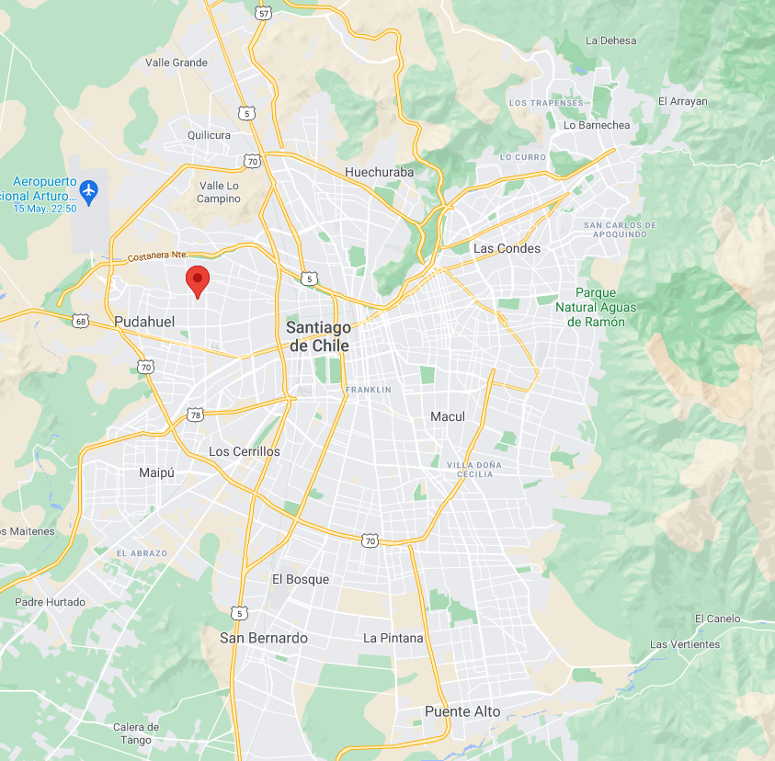
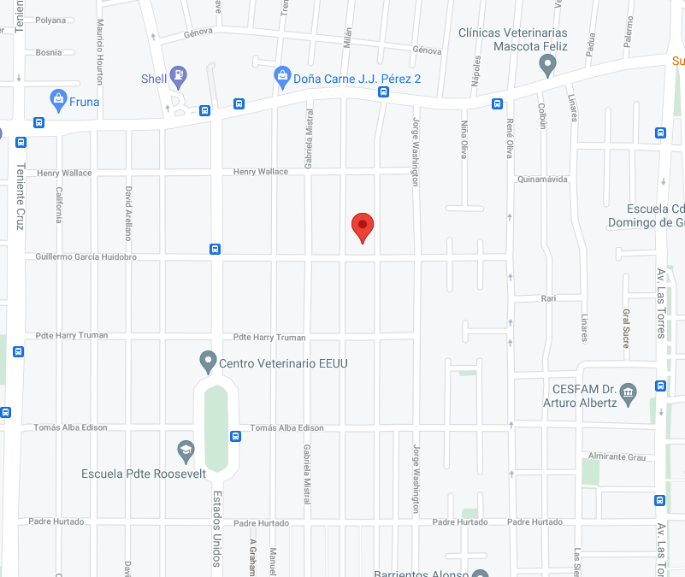
Características de las zonas potenciales para nueva veterinaria
Comuna: Cerro Navia
N° de hogares: 10.186
Densidad de hogares: 0,0039
% hogares C3 y D: 0,79
N° de veterinarias competencias: 4
Densidad Ocupacional de veterinarias: 0,39
N° de tiendas de mascotas: 0
N° de Abarroterías o quioscos: 17
N° Comercios*: 64
Punto de referencia: -33.4314, -70.7355
* Compuesto por: bancos, dentistas, supermercado, minimarket, gimnasio, peluquerías, farmacias, restaurant, colegios y shopping malls

Slide 21
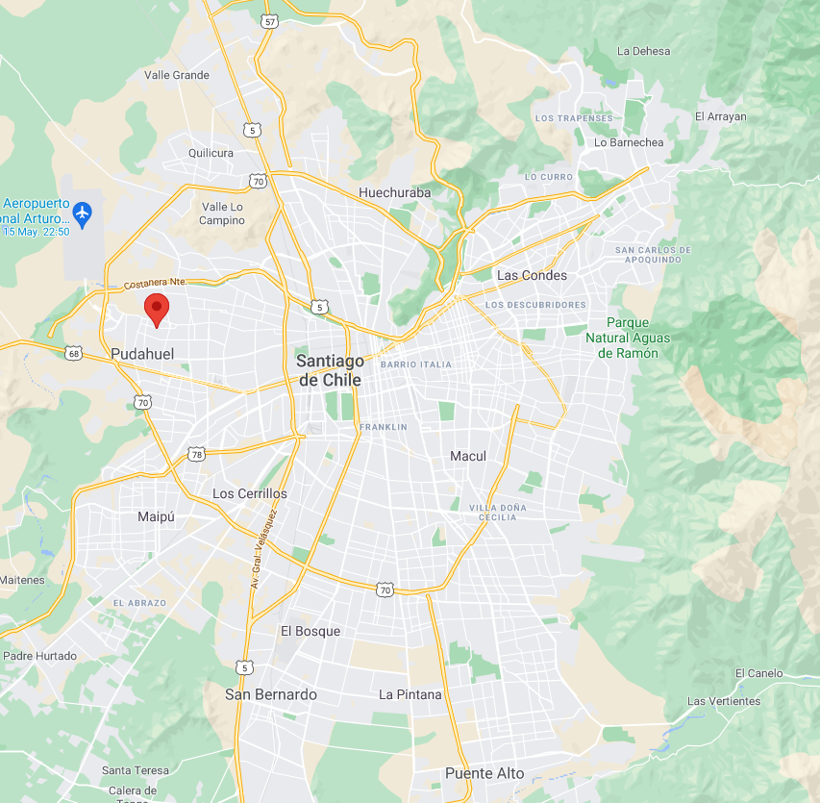
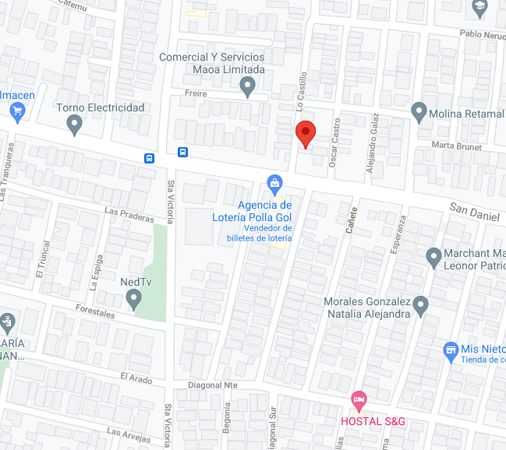
Características de las zonas potenciales para nueva veterinaria
Comuna: Pudahuel
N° de hogares: 6.742
Densidad de hogares: 0,0034
% hogares C3 y D: 0,93
N° de veterinarias competencias: 1
Densidad Ocupacional de veterinarias: 0,15
N° de tiendas de mascotas: 0
N° de Abarroterías o quioscos: 17
N° Comercios*: 56
Punto de referencia: -33.4311, -70.7560
* Compuesto por: bancos, dentistas, supermercado, minimarket, gimnasio, peluquerías, farmacias, restaurant, colegios y shopping malls

Slide 22
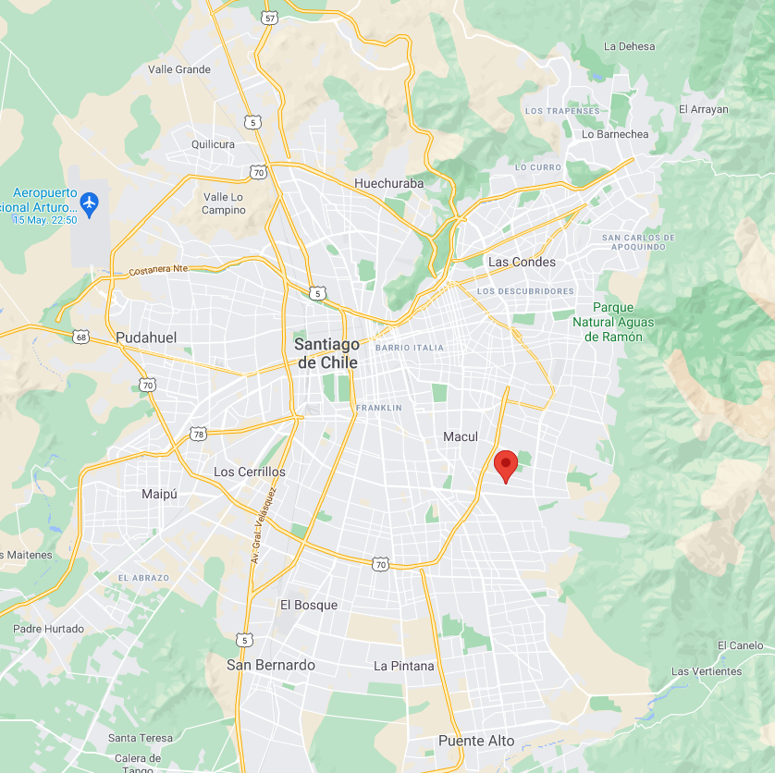
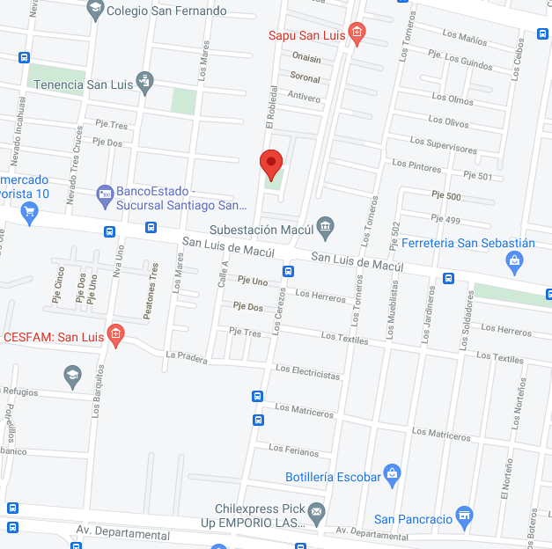
Características de las zonas potenciales para nueva veterinaria
Comuna: Peñalolen
N° de hogares: 7.767
Densidad de hogares: 0,0036
% hogares C3 y D: 0,75
N° de veterinarias competencias: 3
Densidad Ocupacional de veterinarias: 0,39
N° de tiendas de mascotas: 0
N° de Abarroterías o quioscos: 18
N° Comercios*: 54
Punto de referencia: -33.5051, -70.5755
* Compuesto por: bancos, dentistas, supermercado, minimarket, gimnasio, peluquerías, farmacias, restaurant, colegios y shopping malls

Slide 23
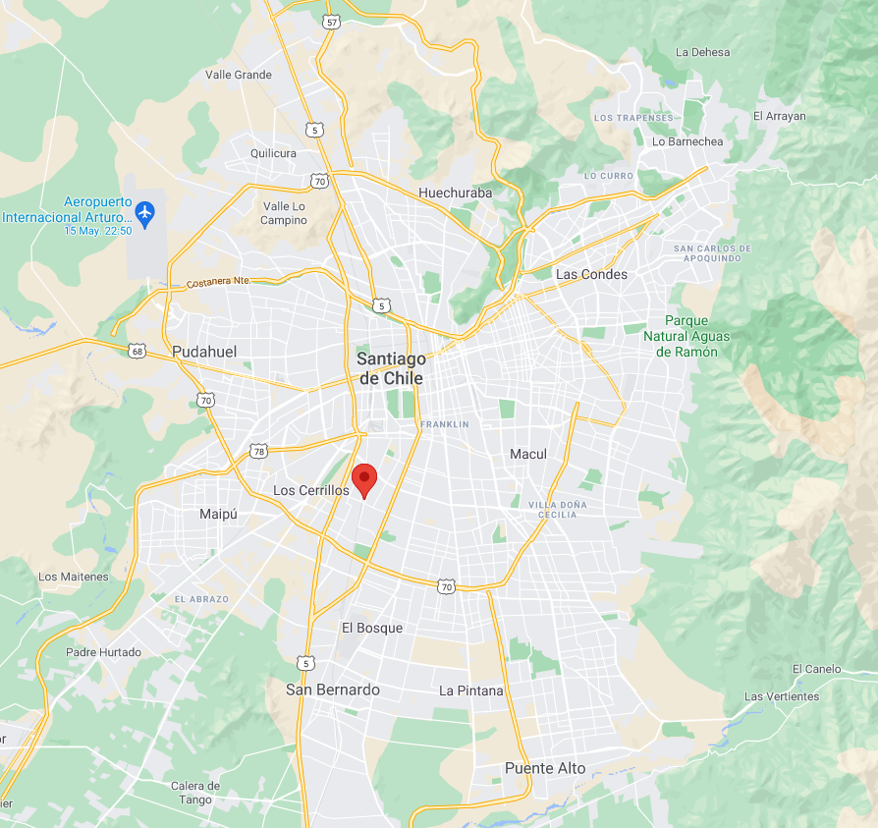
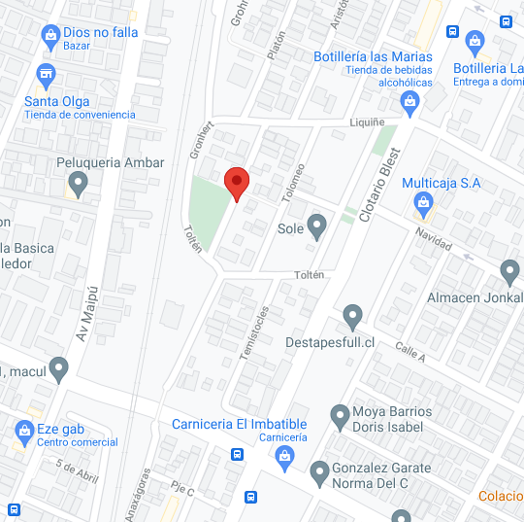
Características de las zonas potenciales para nueva veterinaria
Comuna: Pedro Aguirre Cerda
N° de hogares: 9.813
Densidad de hogares: 0,0034
% hogares C3 y D: 0,78
N° de veterinarias competencias: 1
Densidad Ocupacional de veterinarias: 0,10
N° de tiendas de mascotas: 0
N° de Abarroterías o quioscos: 16
N° Comercios*: 43
Punto de referencia: -33.5042, -70.6831
* Compuesto por: bancos, dentistas, supermercado, minimarket, gimnasio, peluquerías, farmacias, restaurant, colegios y shopping malls

Slide 24
Objetivos del Estudios
Información Inicial
Resultados de Interés
Descripción Zoolomascotas
Conclusiones
1
2
AGENDA
3
4
5

Slide 25
ALGUNAS CONCLUSIONES
Se han localizado varias comunas dentro de la provincia de Santiago con perfiles geodemográficos y de comercios similares a donde se ubica actualmente Zoolomascotas.
Se sugiere revisar tanto arriendos, como arriendos con promesa de compra, esto último es difícil encontrarlo en los portales web, se sugiere corredor(a) de propiedades.
Dentro de la zonas potenciales, el punto es solo de referencia para localizar el mejor entorno. Recomendamos siempre buscar en la avenida o calle interna cerca de la avenida, que es por donde más exposición tendría la veterinaria.
La zona se potencia teniendo entre 1 a 3 competencias, y sugerimos buscar la simetría; por ejemplo si una de ellas está en la avenida zona poniente, deberían localizarse en la zona oriente (esto se confirma según la teoría de Equilibrio de Nash).

Slide 26
Preguntas

Slide 27
¡muchas gracias!
06 de mayo de 2021

